Slide 1
Презентацию подготовил: Шляхтуров Кирилл Юрьевич, 9 лет МБУК «Кардымовская ЦБС» Мольковская сельская библиотека

Slide 2
Литературный праздник «Свет под книжной обложкой», посвящённый Дню православной книги Тема: «Моё святое имя»

Slide 3
Значение имени Кирилл сводится к понятиям «владыка», «господин» и пр. Имя Кирилл, имеющее греческие корни, попало на территорию Руси из Византии. По сведениям советского лингвиста А.Никонова, известного на весь СССР, имя распространялось в первую очередь в городской черте. Для сельчан оно было диковинным и непривычным. Имя оставалось редким вплоть до конца 20-го века. Набрало большую популярность в 21-ом.
Пройдя путь от митрополита Ленинградского и Новгородского Никодима до главы Московского патриаршего престола, Владимир Гундяев (имя Патриарха Кирилла в миру) видит свое предназначение в совершенствовании общества и каждого человека в отдельности. Он не уставая призывает к умственному, духовному и физическому развитию, в котором состоит смысл жизни: «Бог предопределил мир к безграничному развитию и совершенствованию». С его участием принимаются серьезные государственные решения; к его мнению прислушиваются служители церквей, правители государств, обычные люди. Жизнь Патриарха — пример профессионально грамотного, современного служения Богу и своему народу, направленному на сохранение мира на земле.

Slide 4
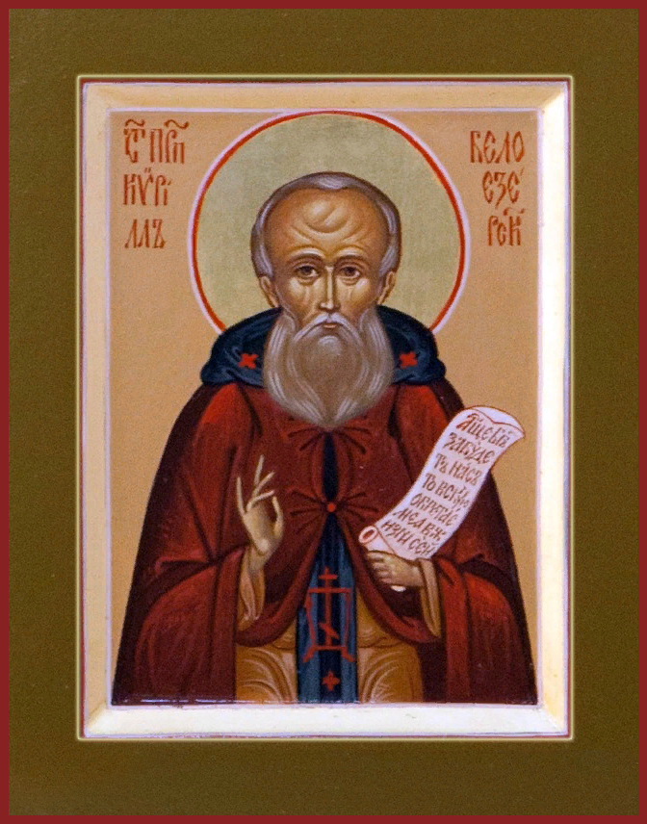
Святой преподобный Кирилл Белозерский был основателем знаменитого Кирилло-Белозерского монастыря. В юности он сам выбрал иноческую жизнь и принял постриг. В возрасте 60 лет, после чудесного явления Пресвятой Богородицы, преподобный покинул родной монастырь и создал новую обитель на берегу Белого озера. Там он вместе со своими учениками написал множество книг, которые впоследствии стали основой огромной библиотеки. Любовь к просвещению, трудолюбие и мудрость отличали наставника монастыря, но помимо этого он обладал даром чудотворения.
Святой преподобный Кирилл Белозерский

Slide 5
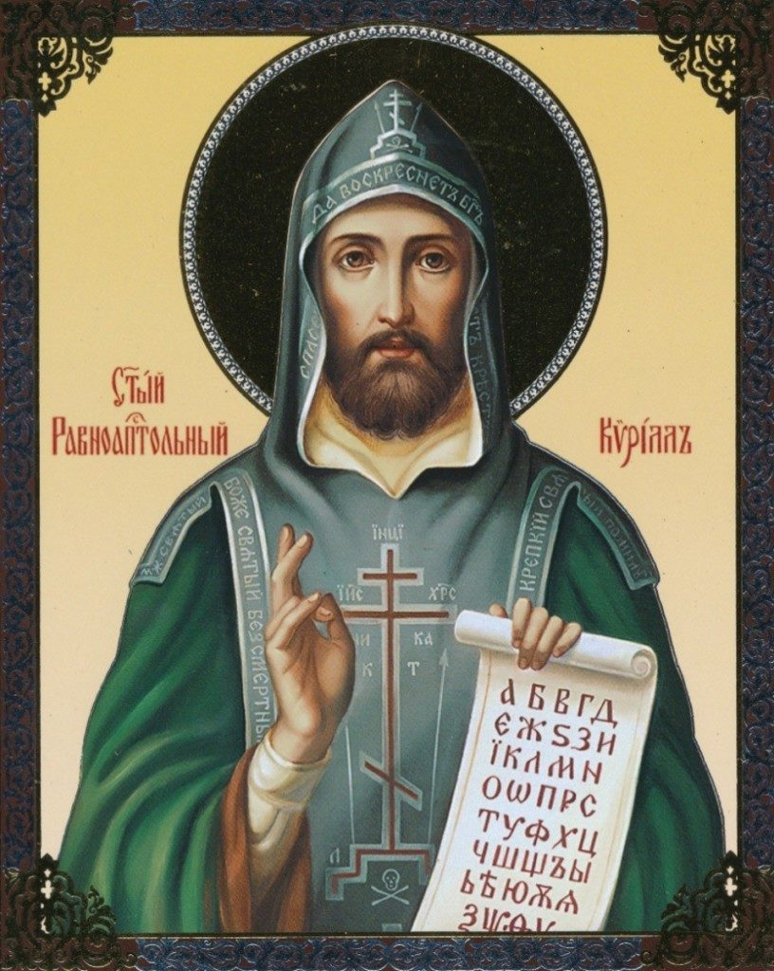
Святой равноапостольный Кирилл, учитель Словенский
Икона Святого равноапостольного Кирилла (Константина), учителя Словенского, напоминает нам о первообразе просветителя, одного из величайших умов первого тысячелетия христианства. Его духовные подвиги, совершаемые все недолгие годы его земной жизни, неутомимая деятельность просветителя принесли прекрасные плоды, легли в основу развития православия. К молитвам перед его образом прибегают с просьбой о помощи в научении детей грамоте.

Slide 6
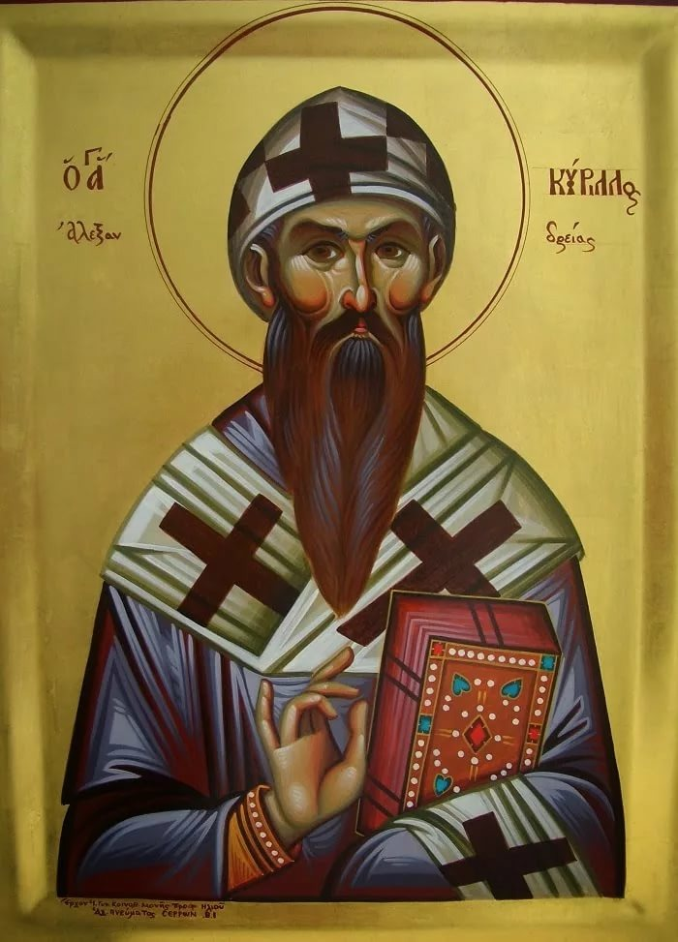
Кирилл Александрийский, патриарх
В 412 году, став александрийским епископом, Кирилл начал борьбу с язычеством, церковью новациан, против учения нестория за почитание Девы Марии Богородицей. Он был строгим и непримиримым. Долгое время он относился с предубеждением к Иоанну Златоусту, но однажды увидел необыкновенный сон. В нем был храм, где находилась Богоматерь в окружении святых и Иоанн Златоуст среди них. Иоанн не пустил Кирилла к Деве Марии, но она сказала: "Прости его для Меня, ибо он много потрудился для Моей чести, прославил Меня среди людей и наименовал Богородицей". Иоанн простил Кирилла, и они обнялись. После этого видения патриарх устроил празднование в честь Иоанна Златоуста. После смерти патриарх Кирилл оставил людям много своих трудов и литературных произведений.

Slide 7
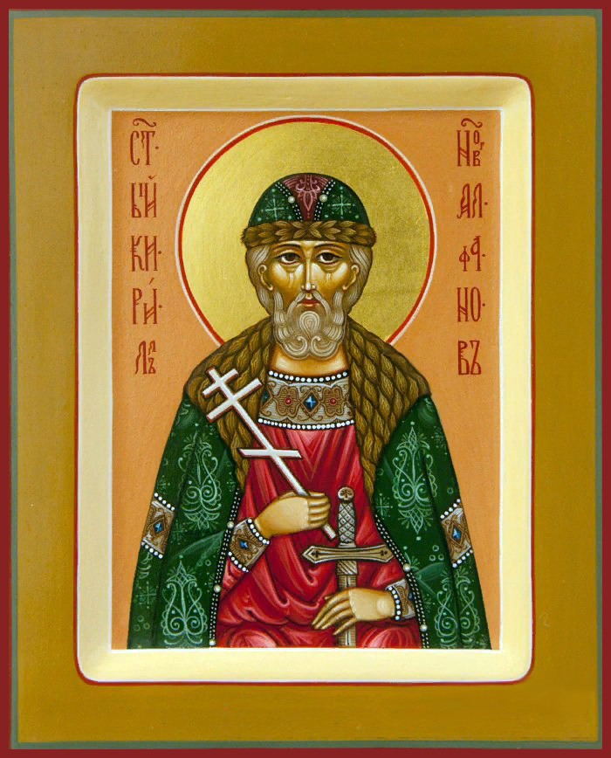
Кирилл Алфанов, Сокольницкий, Новгородский, преподобный
Святой Кирилл Сокольницкий – один из братьев Алфановых. Их было пятеро: Никита, Кирилл, Никифор, Климент и Исаакий. Они жили в Нижнем Новгороде в конце XIV начале XV века. Сведения о них сохранились в «Сказании о явлении святых мощей преподобных и богоносных отец наших Никиты, Кирилла, Никифора, Климонта и Исакия, Новгородских чюдотворцев, нарицаемых Алфановых, единородных братий по плоти». В нем говорится о том, что святые были богатыми и знатными людьми. Они вели праведную жизнь, построили Сокольницкую обитель. В ней находилась церковь в честь святого Николая и монастырь. Преподобный Кирилл вместе с братьями принял постриг и после смерти был похоронен в обители. После этого с мощами святых стали происходить чудеса. Погребенные под землей, мощи появились на ее поверхности. Инок снова закрыл их землей, но и на второй, и на третий день после этого явление повторилось. Узнав о происходящем, новгородский архиепископ велел поместить мощи в рамку и держать их в церкви. После этого стали происходить чудесные исцеления. В «Сказании» говорится о боярине, которому явились все пять братьев, и он излечился от тяжелой болезни. После пожара в Сокольницкой обители, мощи перенесли в Антониев монастырь.

Slide 8
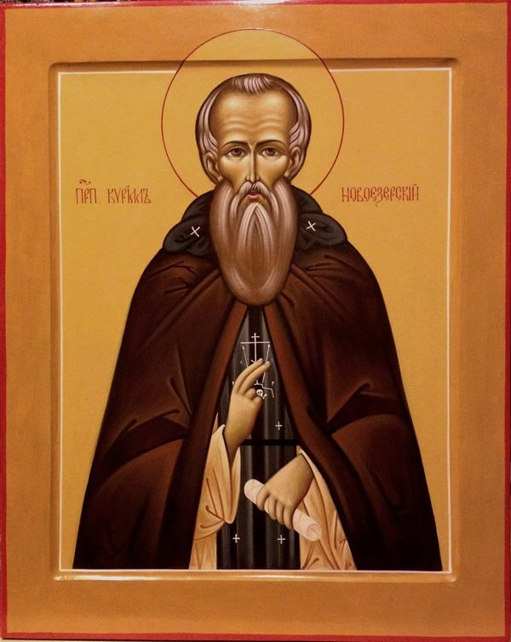
Кирилл Белый, Новоезерский (Новгородский), преподобный
Святого Кирилла Новоезерского называют чудотворцем. При жизни и после смерти люди получали через него исцеление от тяжелых болезней. На много веков вперед он предрекал судьбу России: «Будут на земле беды великия и мятеж между людьми; но царство наше будет умирено и устроено Богом». Святой Кирилл по происхождению был из дворянского рода. Юноша хотел вести иноческую жизнь. Тайно покинув дом, он принял постриг в обители, которая находилась в Вологодском Комельском лесу. После смерти своего наставника - отца Корнилия, Святой Кирилл отправился странствовать по святым местам новгородской и псковской земли. Так прошло 20 лет. Когда его стали покидать силы, он обратился с молитвой к Господу, помочь ему найти постоянный приют. Ангел, явившийся ему во сне, указал место – Красный остров на Новом озере. С молитвой и в посте, претерпевая нужду и нападения грабителей, построил Святой Кирилл свою обитель с кельями для монахов и двумя церквями. Став игуменом, он обрел дар исцеления. Однажды он излечил князя, и с тех пор обитель пользовалась покровительством со стороны правителей. Святой Кирилл умер в 1532 году. После его смерти многие люди получили исцеление, кому-то Преподобный являлся во сне, другие выздоравливали у его гроба. После 1919 года мощи Святого Кирилла Новоезерского были утрачены, но существуют его иконы, которые помогают верующим.

Slide 9
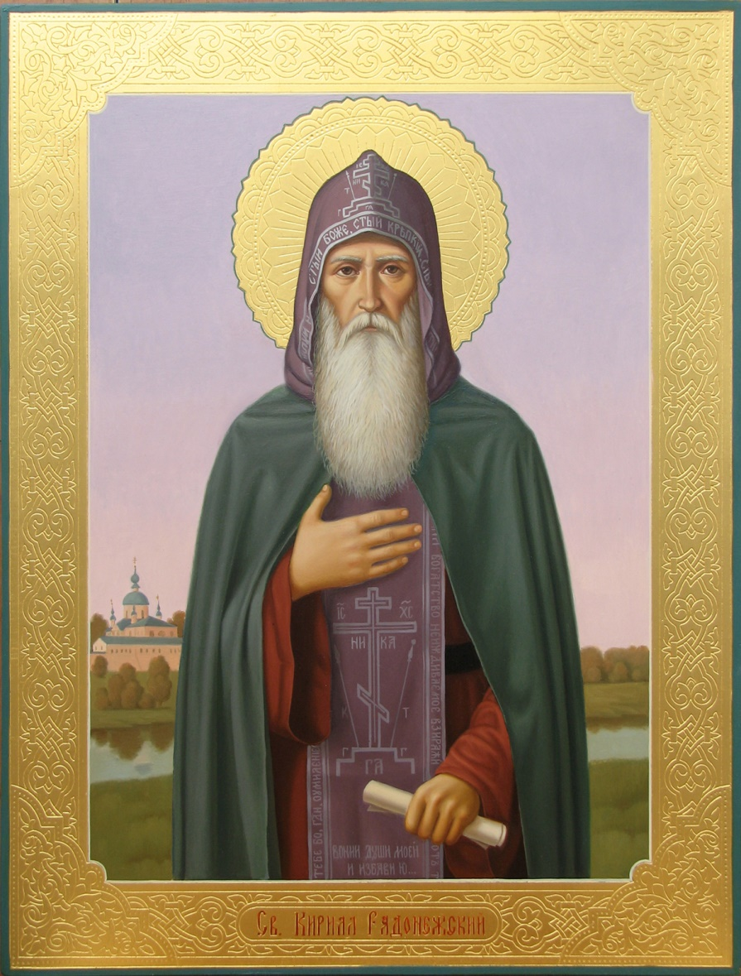
Кирилл Радонежский, схимонах, отец преподобного Сергия Радонежского
О христианском устроении семьи рассказывает житие святого Кирилла Радонежского. Он был отцом преподобного Сергия Радонежского. Вместе со своей женой святой Марией, он учил сына всем добродетелям. Преподобный Кирилл служил у ростовских князей. Несмотря на достаток в семье он с удовольствием занимался обычными сельскими делами. Любовь к труду и доброе отношение к людям создали благоприятную среду для его сына, который с рождения отличался особым благочестием. В пожилом возрасте святой Кирилл вместе с супругой переехал в Радонеж. В Хотьковском Покровском монастыре, который был одновременно и мужским и женским, они приняли иночество. Через 9 лет они умерли. Преподобный Сергий Радонежский завещал всем, кто хочет посетить его обитель, сначала побывать в Хотьковском монастыре и помолиться у могилы его родителей.

Slide 10
Спасибо за внимание!!!

